Slide 1

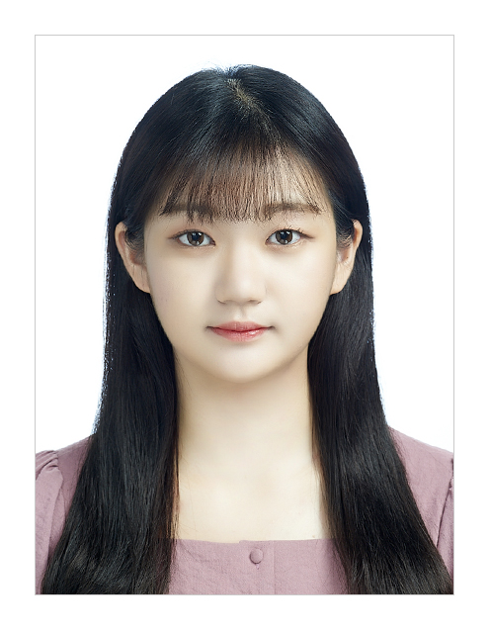


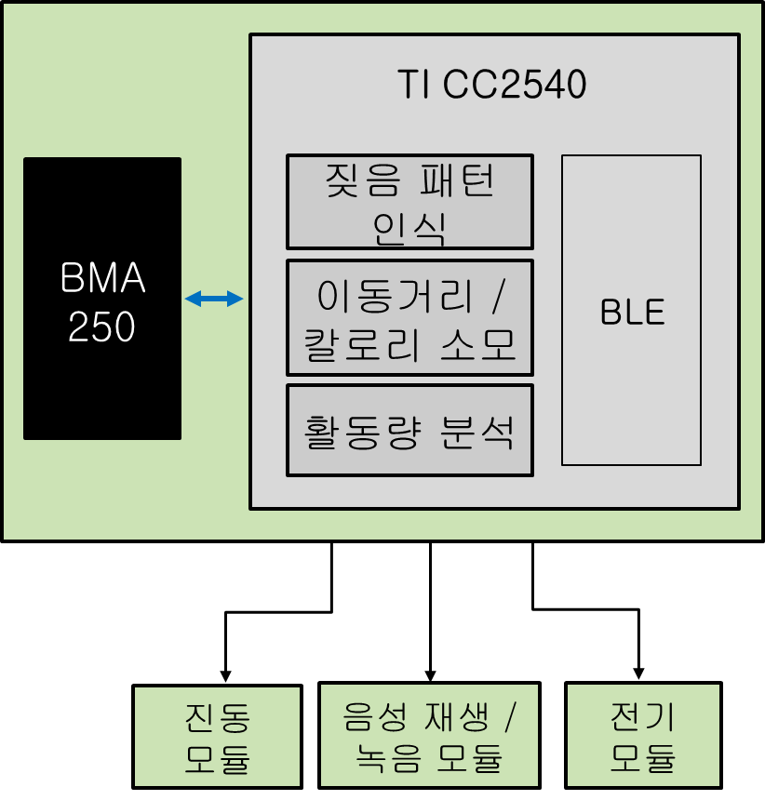



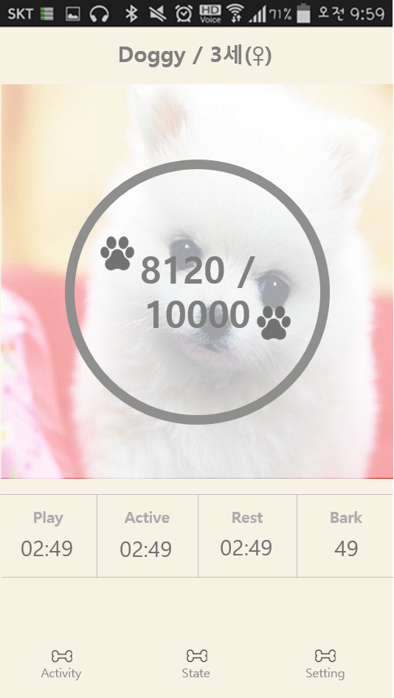
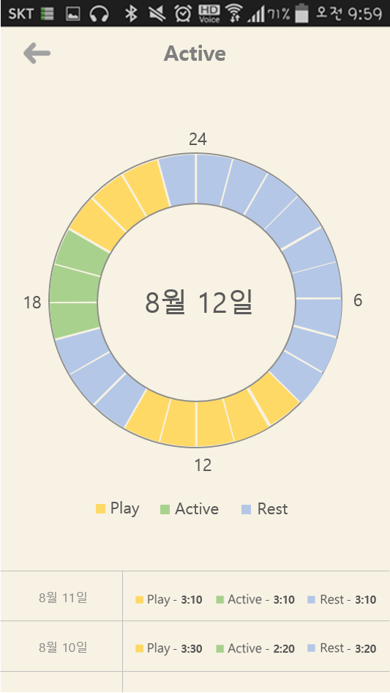
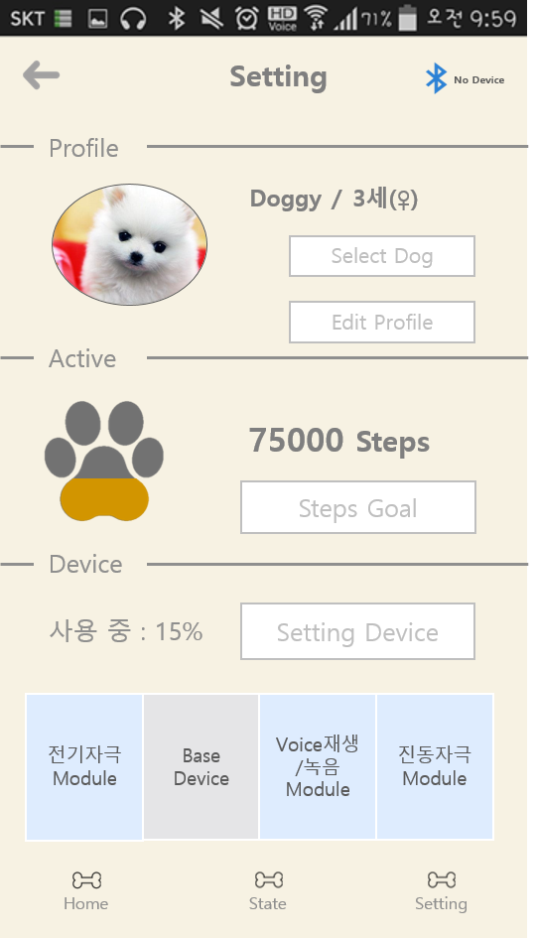
스마트 반려견 밴드
Smart Dog Collar
photo
photo
photo
컴퓨터 공학과
지도교수 : 배유석 교수님
박소연
이지영
김나연
문의 : 010 – 9356 – 0942
개발배경
<사회적 측면>
애견 인구가 증가하고 있는 추세
반려견의 안전, 건강에 관련된 신뢰성 있는 제품은 견주에게 중요하다고 판단
<경제적 측면>
반려 동물 관련 시장 규모가 증가하는 추세
IoT 시장 규모가 증가하는 추세
  반려 동물 관련 IoT 산업의 전망이 밝을 것으로 예상
건강 상태 분석
시스템 구성도
개발목표 및 내용
애완견은 활동량, 건강관리 등을 스스로 관리할 수 없으므로 관리가 필요
애완견의 활동량 확인, 비만예방, 건강상태 확인 등을 기능화하여 견주에게 편리함을 제공
걸음 수  짖음 알고리즘 구현
하드웨어에서 정보를 불러오고 알고리즘 결과 표시하는 어플리케이션 구현
기대효과 및 시장성
어플리케이션 상태 뷰어
장치제어 화면
개발결과
기대효과 및 시장성
시작
다양한 자극 모듈을 선택하여 견주의 기호에 맞게 제어 가능
견주가 애완견의 건강, 활동량 등을 효율적으로 관리 가능
X,Y,Z 값 출력
걸음 수 증가
N
유효 짖음 확인
에너지 산출
이동거리 계산
Y
트렌드 검출
N
칼로리 계산
종료
짖음 수 증가
Y
모듈 선택과 단계별 제어가
가능한 스마트 반려견 밴드
유효 걸음 수 확인
N
종료
Y
알고리즘(활동량&짖음) 구성도

